Slide 1





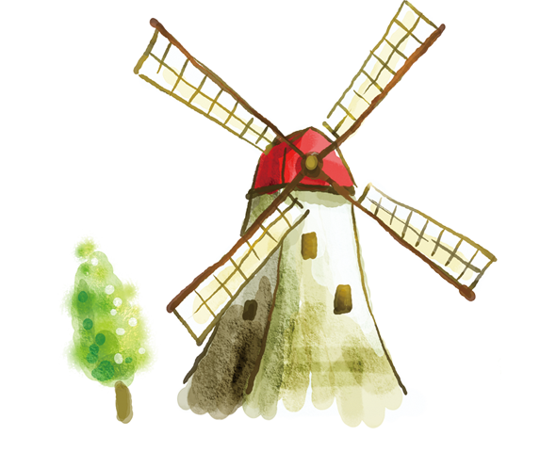

A. Khởi Động

Slide 2
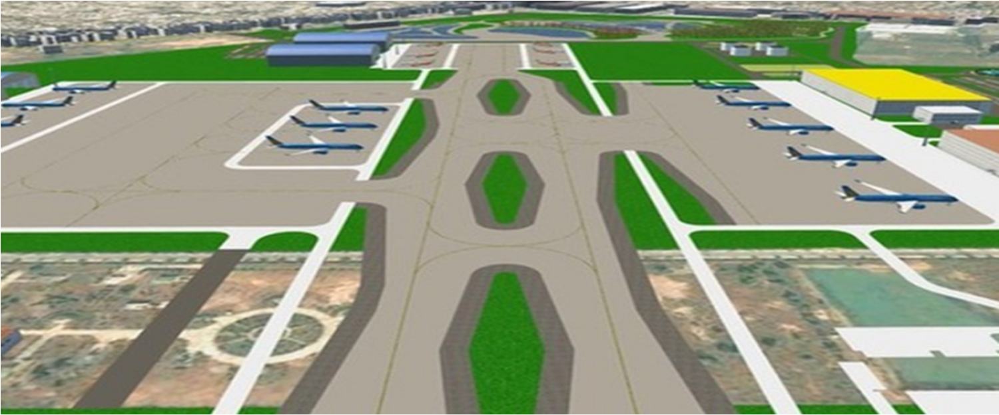
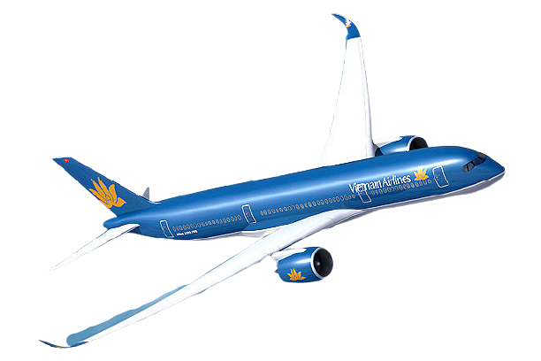
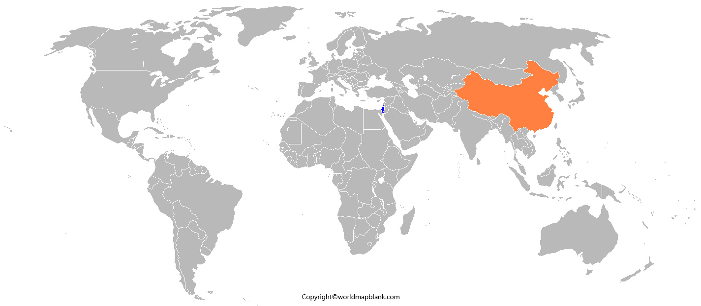

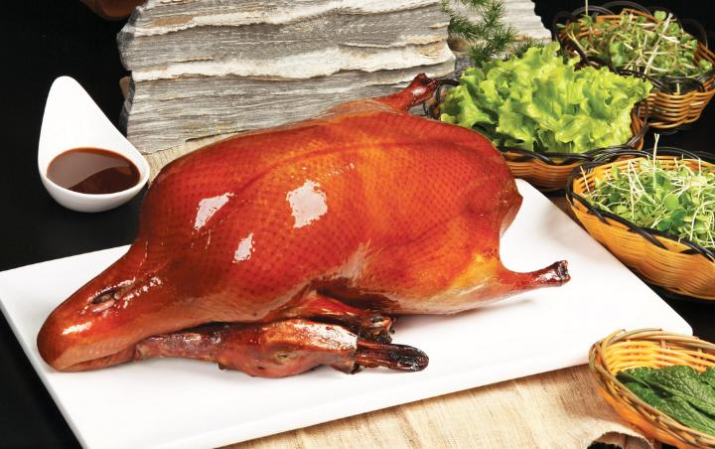

Trang phục truyền thống của nước này là sườn xám.
Một trong những món ăn rất nổi tiếng ở đất nước này.
Đất nước này có diện tích lớn thứ 4 và dân số đông nhất thế giới.
Hôm nay, chúng ta sẽ bay đến 1 đất nước.

Slide 3
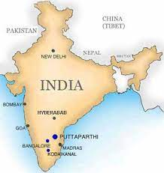
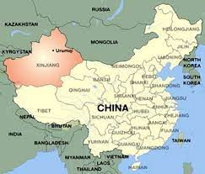
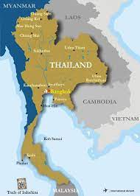






Trong số các nước sau, cô và trò mình vừa đến thăm đất nước nào?
NEXT
A. Ấn Độ.
B.Trung Quốc
C. Thái Lan

Slide 4
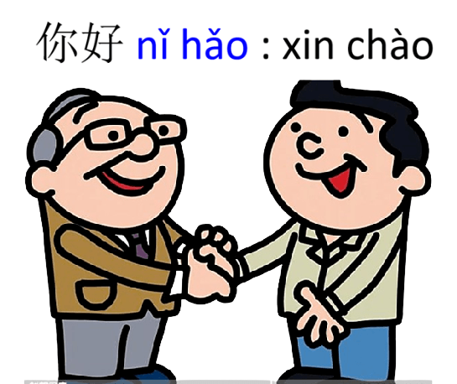

Slide 5
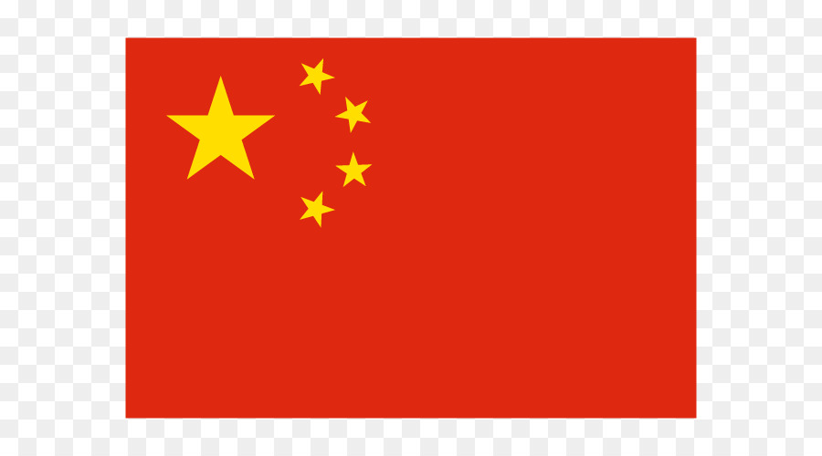

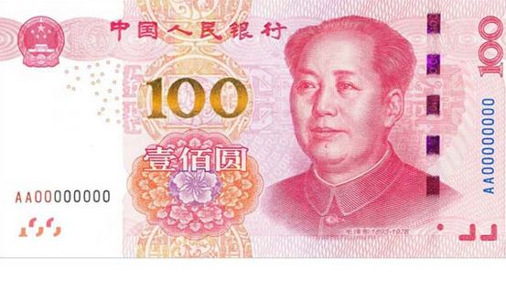

Slide 6



B.
HÌNH THÀNH KIẾN THỨC

Slide 7


TIẾT 20 BÀI 9: TRUNG QUỐC TỪ THỜI CỔ ĐẠI ĐẾN THỂ KỈ VII (tiết 1)

Slide 8



Nội dung chính
1. Điều kiện tự nhiên của Trung Quốc cổ đại.
2. Nhà Tần thống nhất và xác lập chế độ phong kiến ở Trung Quốc.

Slide 9

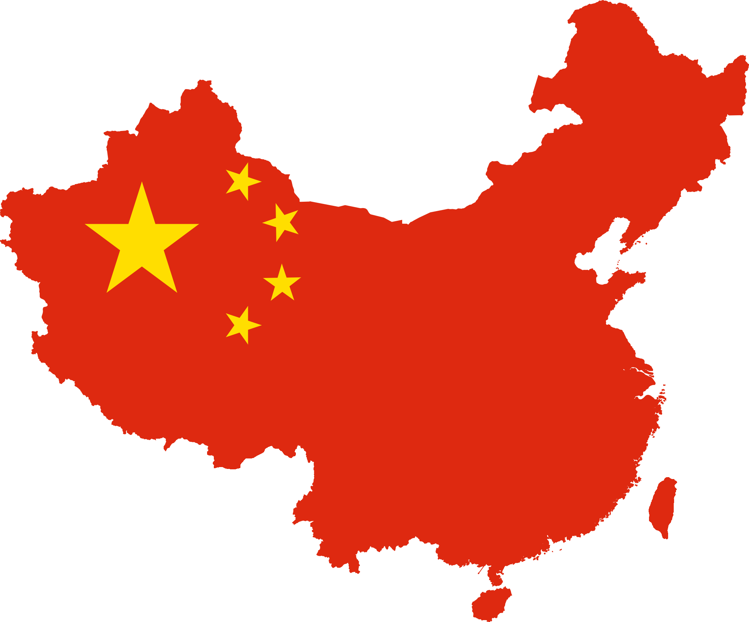
1. Điều kiện tự nhiên của Trung Quốc cổ đại.

Slide 10
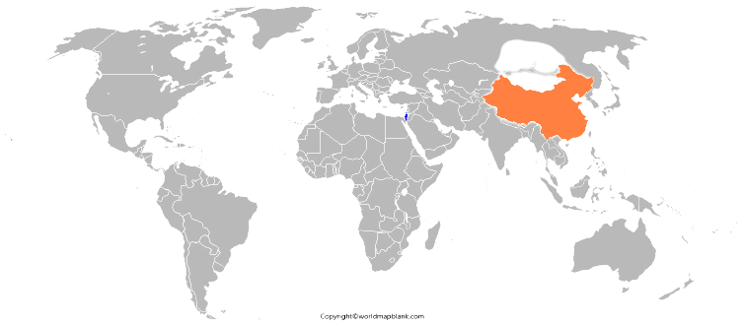
Vị trí địa lí:
Nằm ở phần nửa phía Bắc của Đông bán cầu, phía Đông Nam đại lục Á-Âu, phía Đông và giữa châu Á, phía Tây của Thái Bình Dương.

Slide 11
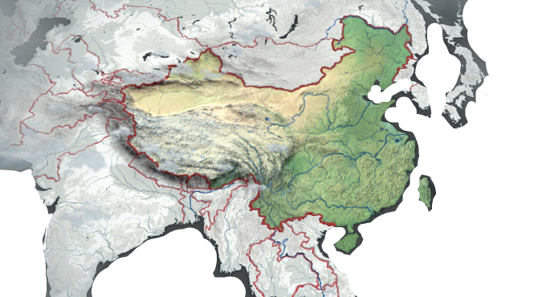
- Địa hình:
Địa hình Trung Quốc rất phức tạp, 2/3 là đồi núi và cao nguyên, 1/3 là đồng bằng. Cao nguyên Thanh Tạng với độ cao trung bình trên 4.000 m được xem là nóc nhà của thế giới có dãy Hymalaya với đỉnh Chomolungma cao nhất thế giới (8.848m).

Slide 12
-Sông ngòi:
Em hãy cho biết Hoàng Hà và Trường Giang có tác động như thế nào đến cuộc sống của cư dân Trung Quốc thời cổ đại?
Có nhiều sông lớn như sông Hoàng Hà và sông Trường Giang…
Sông Hoàng Hà
Sông Trường Giang

Slide 13



Điều kiện tự nhiên
BÀI 9. TRUNG QUỐC TỪ THỜI CỔ ĐẠI ĐẾN THẾ KỈ VII
1
- Sông Hoàng Hà và Trường Giang phù sa màu mỡ tạo nên vùng đồng bằng châu thổ phì nhiêu thuận lợi cho trồng trọt
- Tuy nhiên, lũ lụt do hai con sông cũng đã gây ra nhiều khó khăn cho đời sống.
Trên vùng đất màu mỡ của hai con sông, những nhà nước cổ đại đầu tiên của Trung Quốc đã ra đời.

Slide 14

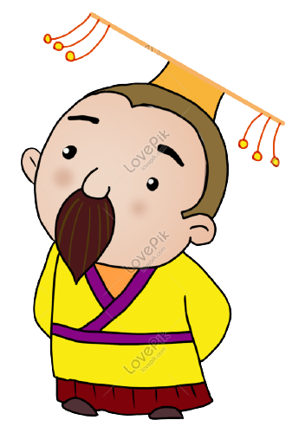

2. Nhà Tần thống nhất và xác lập chế độ phong kiến ở Trung Quốc.

Slide 15
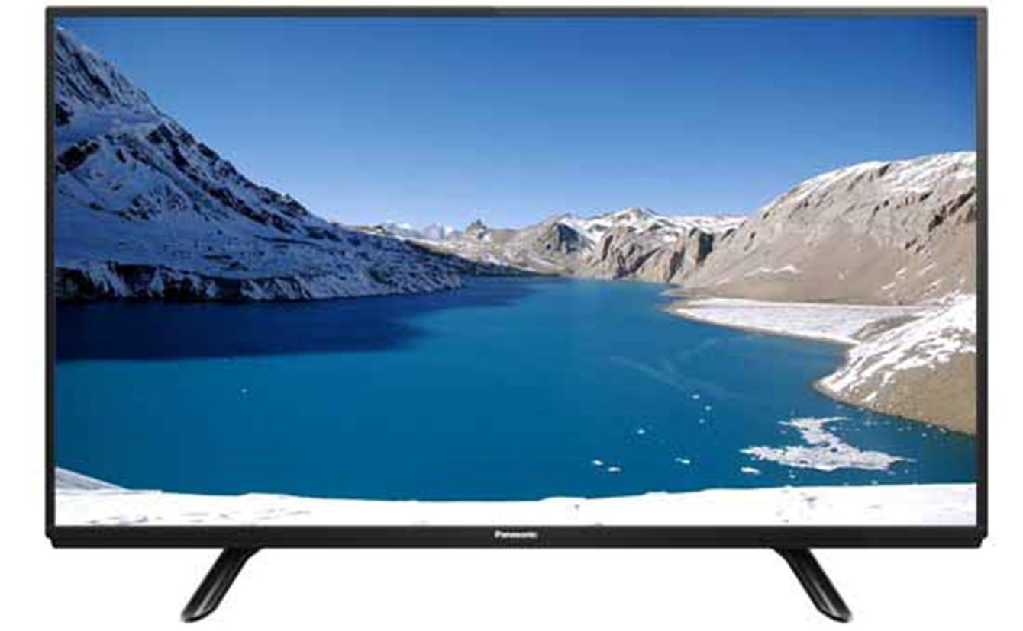
Xem video, sách giáo khoa và trả lời câu hỏi.

Slide 16
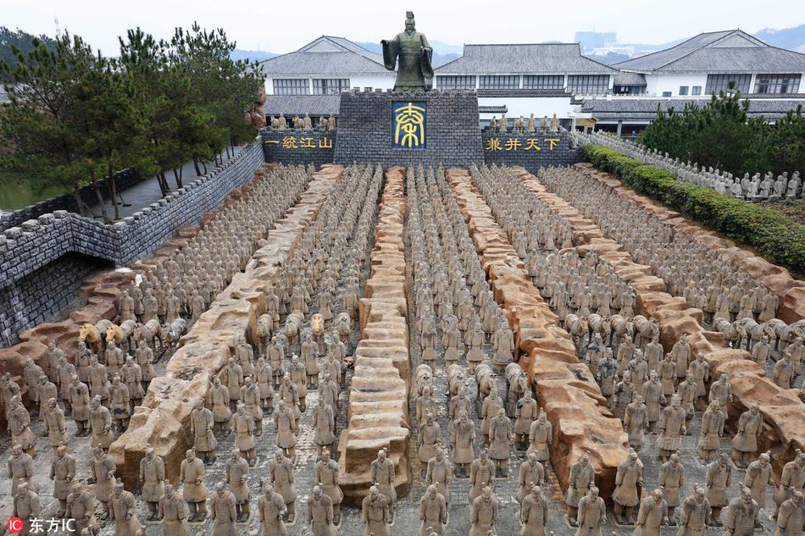
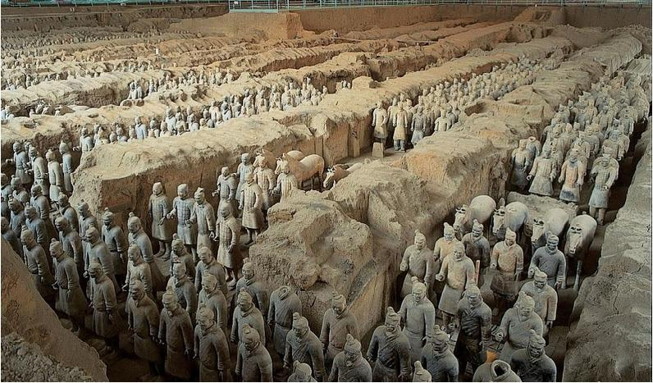
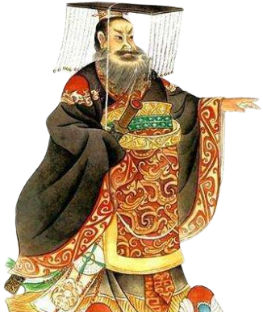
Tần Thuỷ Hoàng
259 TCN – 210 TCN
Tại vị 37 năm, trong đó xưng vương 25 năm, xưng đế 12 năm
Hoàng đế đầu tiên thống nhất Trung Hoa sau khi tiêu diệt sáu nước chư hầu, chấm dứt thời kỳ Chiến Quốc vào năm 221 TCN.
Lăng mộ của Tần Thủy Hoàng nằm ở phía Bắc dãy núi Ly Sơn, Thiểm Tây, Trung Quốc.

Slide 17
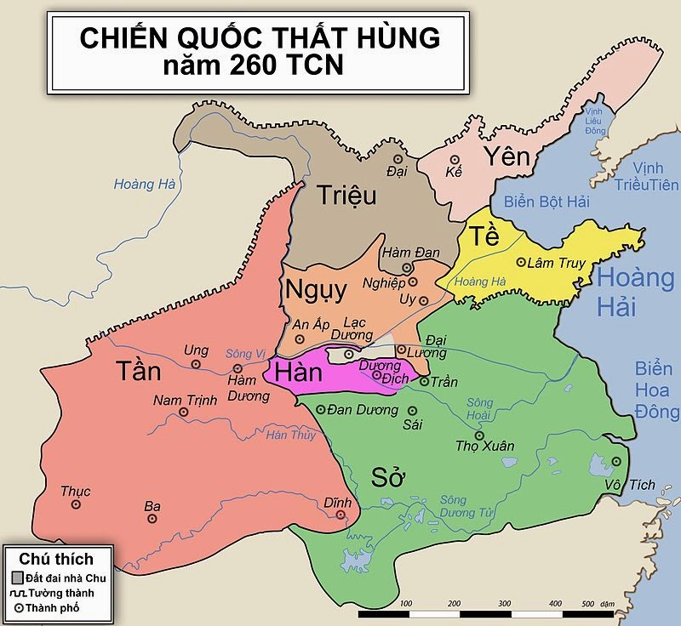
Tần

Slide 18

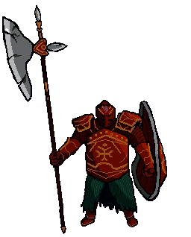

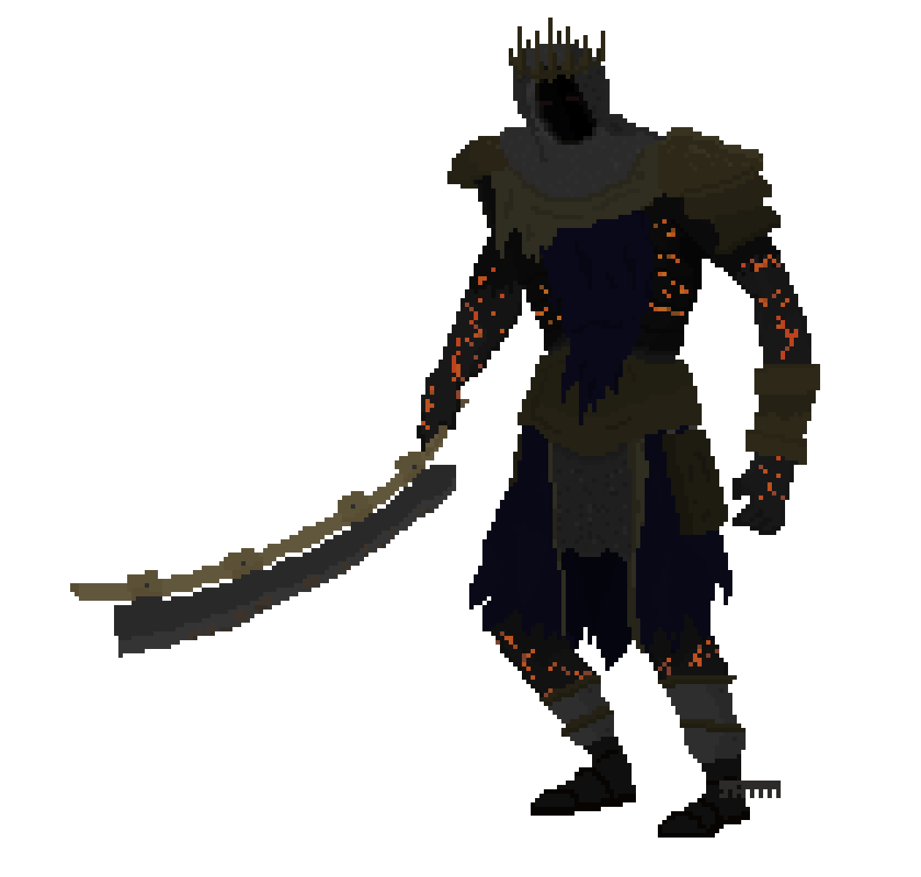
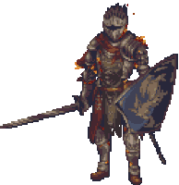
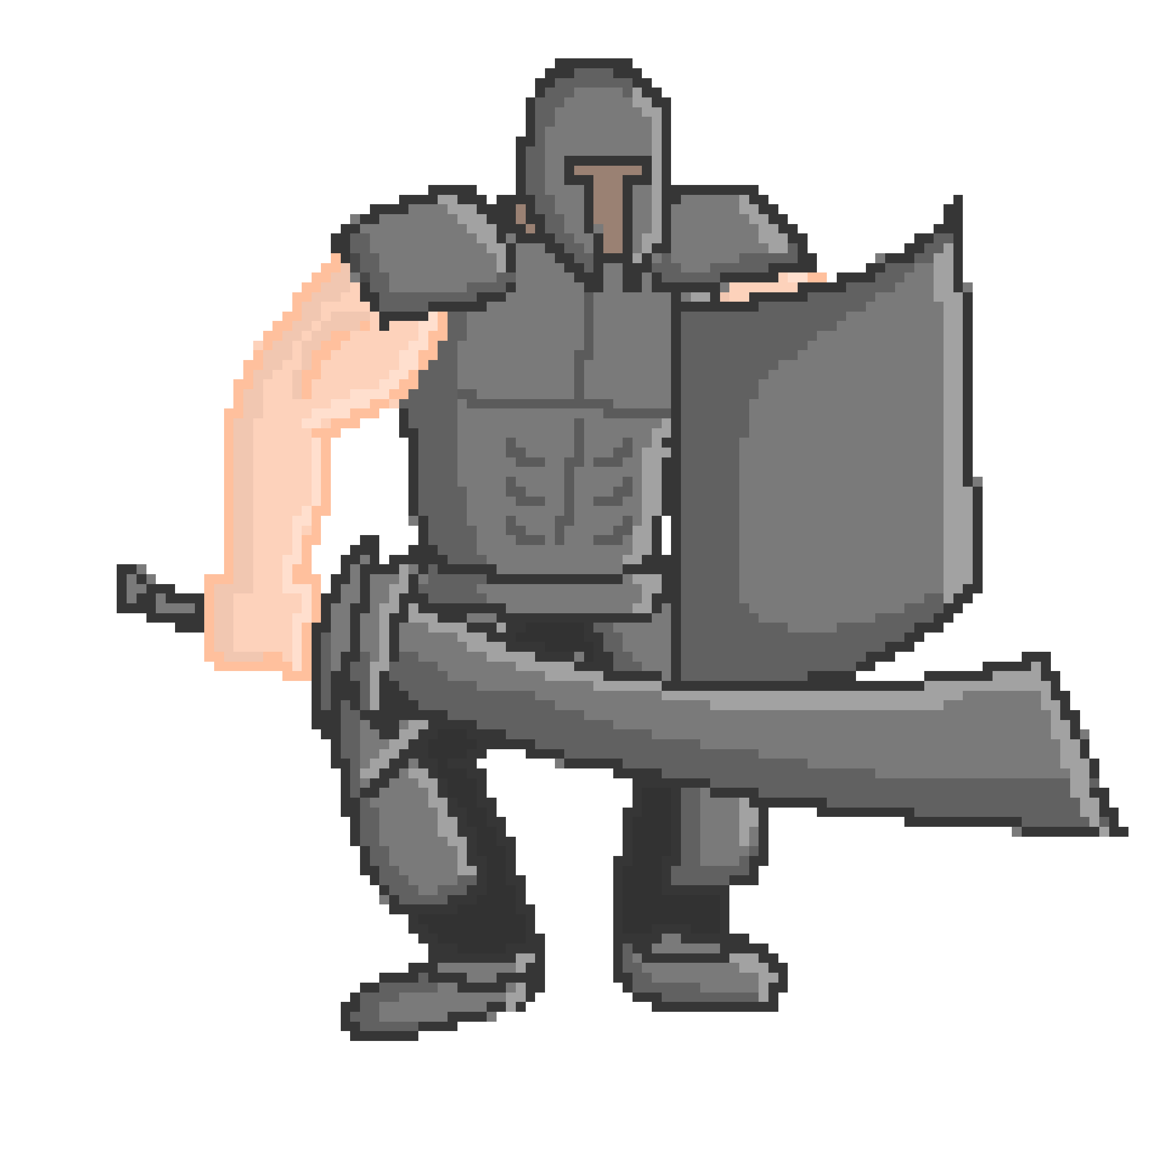


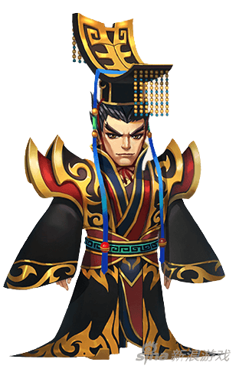
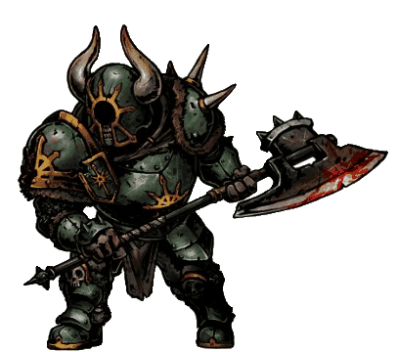

Không
Không bao giờ
Sẵn sàng
YÊN
TRIỆU
Không
TỀ
Ta sẽ thống nhất thiên hạ
NGUỴ
Nhào vô
HÀN
Tần
Sở

Slide 19
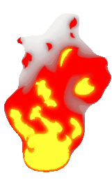
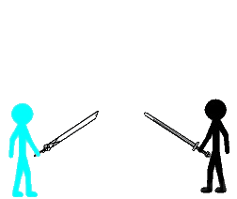
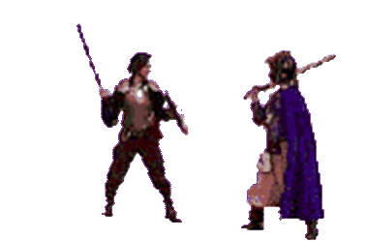
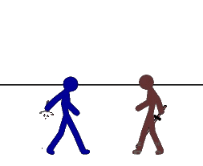
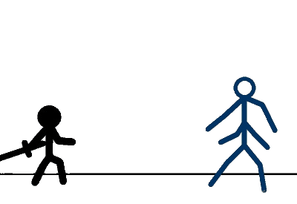
YÊN
TRIỆU
Xông lên
Tấn công
TỀ
NGUỴ
HÀN
Xông lên
Sở
Tần
Năm 230 TCN, Tần chiếm Hàn. Năm 225 TCN, Tần chiếm Ngụy. Năm 223 TCN, Tần chiếm Sở. Năm 222 TCN, Tần chiếm Yên và Triệu. Năm 221 TCN, Tần chiếm Tề, hoàn thành thống nhất Trung Quốc.

Slide 20


AI
LÀ TRIỆU PHÚ

Slide 21
AI LÀ TRIỆU PHÚ
Từ thế kỉ XXI đến thế kỉ III, Trung Quốc trải qua triều đại nào?
A. Hạ, Thương, Hàn
B. Thương, Chu, Tần
C. Thương, Chu, Sở
D. Hạ, Thương, Chu

Slide 22
AI LÀ TRIỆU PHÚ
Nước nào đã thống nhất được Trung Quốc vào năm 221 TCN?
A. Sở
B. Tần
C. Thương
D. Tống

Slide 23
AI LÀ TRIỆU PHÚ
Hoàng đế của nhà Tần sau khi thống nhất đất nước là ai?
A. Lã Bất Vi
B. Lưu Bị
C. Tào Tháo
D. Tần Thuỷ Hoàng

Slide 24
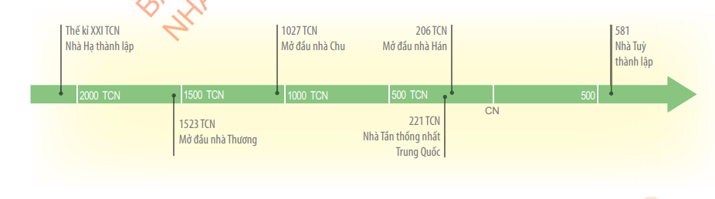
2. Nhà Tần thống nhất và xác lập chế độ phong kiến ở Trung Quốc.

Slide 25

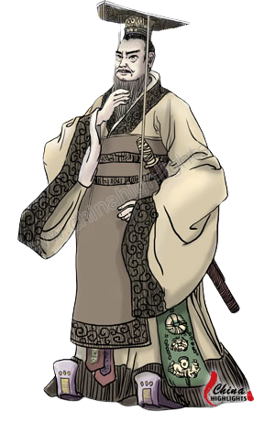
2. Nhà Tần thống nhất và xác lập chế độ phong kiến ở Trung Quốc.
- Đến cuối thời nhà Chu, nhà Tần đã lần lượt đánh chiếm các nước (Yên, Triệu, Ngụy, Hán, Sở, Tề), thống nhất Trung Quốc.
- Năm 221 TCN, Tần Thuỷ Hoàng đã thống nhất lãnh thổ.

Slide 26

Câu 1
THẢO LUẬN
Những biện pháp sau khi thống nhất đất nước của nhà Tần?
Câu 2
Những kể tên những cấp mới xuất hiện vào thời nhà Tần và mối quan hệ của những giai cấp đó trong xã hội phong kiến?

Slide 27



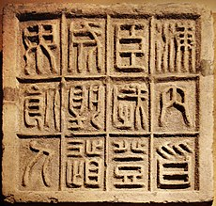
Thống nhất tiền tệ
Thống nhất đo lường
Thống nhất chữ viết
Ban hành pháp luật
Em nhận xét như thế nào về những chính sách cai trị của Tần Thủy Hoàng?
NHỮNG BIỆN PHÁP SAU KHI THỐNG NHẤT ĐẤT NƯỚC CỦA NHÀ TẦN

Slide 28
2. Nhà Tần thống nhất và xác lập chế độ phong kiến ở Trung Quốc.
- Năm 221 TCN, Tần Thuỷ Hoàng đã thống nhất lãnh thổ.
- Nhà tần đã thi hành biện pháp tích cực.

Slide 29
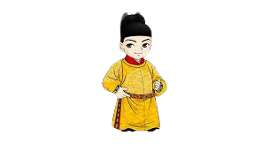
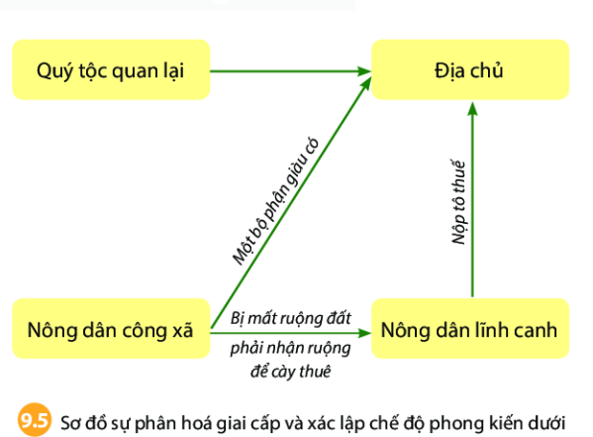
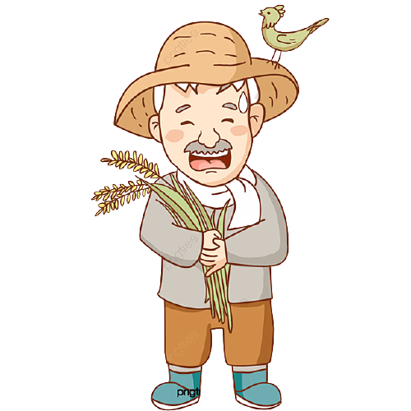
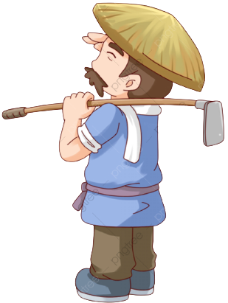
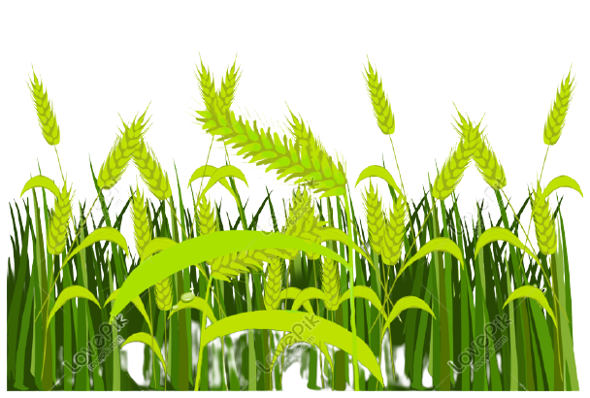
Chiếm nhiều ruộng đất

Slide 30
2. Nhà Tần thống nhất và xác lập chế độ phong kiến ở Trung Quốc.
- Năm 221 TCN, Tần Thuỷ Hoàng đã thống nhất lãnh thổ.
- Nhà tần đã thi hành biện pháp tích cực.
- Xã hội phong kiến được hình thành với hai giai cấp cơ bản: Địa chủ và Tá điền (nông dân lĩnh canh).
→ Xác lập chế độ phong kiến ở Trung Quốc.

Slide 31




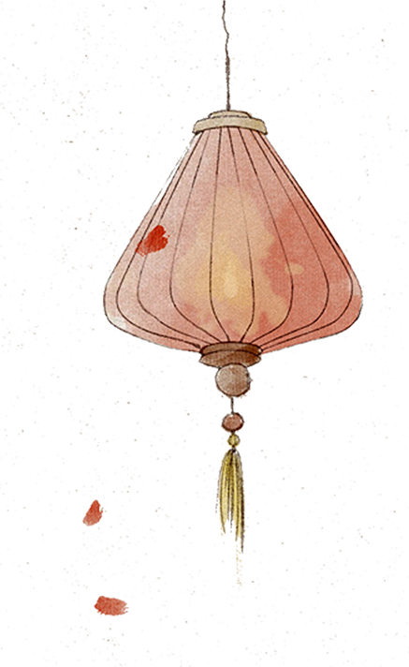
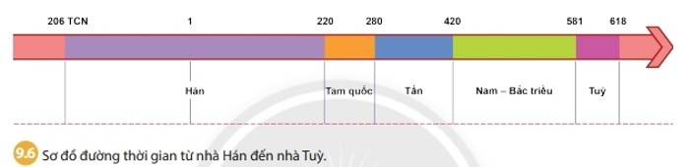
3. Trung Quốc từ thời nhà Hán đến thời nhà Tùy (206 TCN – thế kỉ VII)
Quan sát sơ đồ và trả lời các câu hỏi sau:
1. Giai đoạn từ năm 206 TCN – thế kỉ VII gắn liền với những triều đại nào?
2. Triều đại nào kéo dài nhất?
3. Triều đại nào tồn tại ngắn nhất?
Sơ đồ Trung Quốc từ thời nhà Hán đến thời nhà Tùy

Slide 32
3. Trung Quốc từ thời nhà Hán đến thời nhà Tùy (206 TCN – thế kỉ VII)
Sau nhà Tần là các triều đại: Hán, Tam Quốc, Tấn, Nam-Bắc triều, Tùy.
Nhà Hán là một trong những triều đại thịnh vượng nhất trong lịch sử phong kiến Trung Quốc
Sơ đồ Trung Quốc từ thời nhà Hán đến thời nhà Tùy

Slide 33
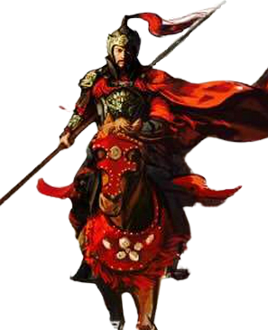
Ai đã lật đổ triều đại nhà Tần? Vào thời gian nào?
Lưu Bang - một địa chủ phong kiến, vào năm 206 TCN.

Slide 34
C.
LUYỆN TẬP, VẬN DỤNG

Slide 35

LUYỆN TẬP

Slide 36




Slide 37






Nhạc nền
Notes:
Thầy cô có thể bật/tắt nhạc nền bằng cách nhấp vào biểu tượng Nốt nhạc.
Thầy cô nhấp vào BẮT ĐẦU hoặc nhấp trái chuột để vào phần câu hỏi.

Slide 38









Nước nào có dân số đông nhất thế giới?
01
Âm thanh
khi chọn Đúng
Trung Quốc
Việt Nam
Âm thanh
khi chọn Sai
Mỹ
Nga
Notes:
HD chỉnh sửa: Thầy cô nhập câu hỏi và các đáp án vào các ô (Căn chỉnh size chữ cho phù hợp với độ dài câu hỏi)
Thầy cô nhấp chuột phải hoặc phím -> để hiện câu hỏi và các đáp án
Sau khi HS chọn đáp án, thầy cô nhấp vào PHẦN ĐẤT chứa đáp án đó.
Sau khi ở phần kiểm tra đúng sai, thầy cô nhấp < để trở về câu hỏi.
Sau khi hoàn thành xong câu hỏi, thầy cô nhấp hình > hoặc chuột trái, phím -> để chuyển sang câu hỏi tiếp theo.

Slide 39


Tần Thuỷ Hoàng thống nhất thiên hạ vào năm bao nhiêu?
03
199 TCN
220 TCN
221 TCN
222 TCN

Slide 40

Một trong những con sông lớn ở Trung Quốc?
02
Âm thanh
khi chọn Đúng
Sông Hằng
Sông Trường Giang
Âm thanh
khi chọn Sai
Sông Ấn
Sông Mê Kông

Slide 41

Ai đã lật đổ triều đại nhà Tần?
04
Tào Tháo
Triệu Tử Long
Lưu Bị
Lưu Bang

Slide 42

Vận Dụng

Slide 43
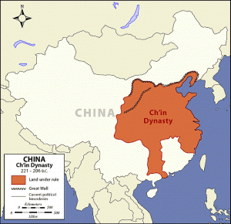
Em hãy so sánh lãnh thổ Trung Quốc thời Tần với lãnh thổ Trung Quốc hiện nay.
Thời Tần

Slide 44
D
TÌM TÒI, MỞ RỘNG

Slide 45
Em hãy tìm hiểu, sưu tầm những hình ảnh, tư liệu về cuộc kháng chiến chống Tần của nước ta.

Slide 46
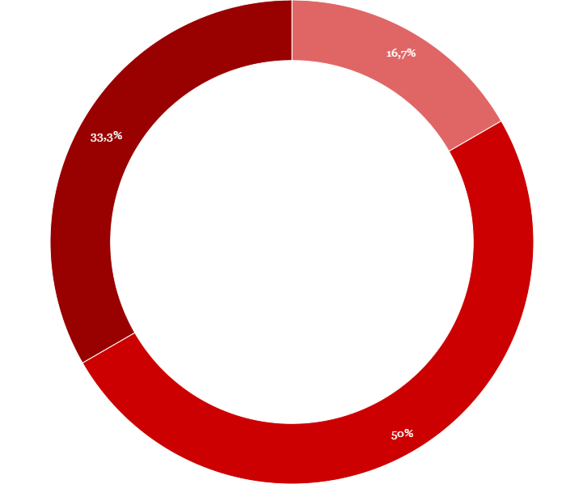
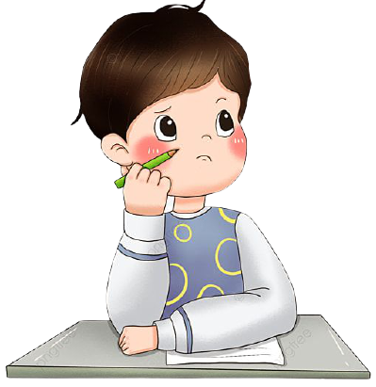
- HỌC VÀ XEM LẠI CÁC CÂU HỎI TRONG BÀI ĐÃ HỌC.
- CHUẨN BỊ BÀI MỚI.
DẶN DÒ

Slide 47


CẢM ƠN SỰ THEO DÕI CỦA CÁC EM!

